Slide 1
Гордость гимназии
2004 год

Slide 2
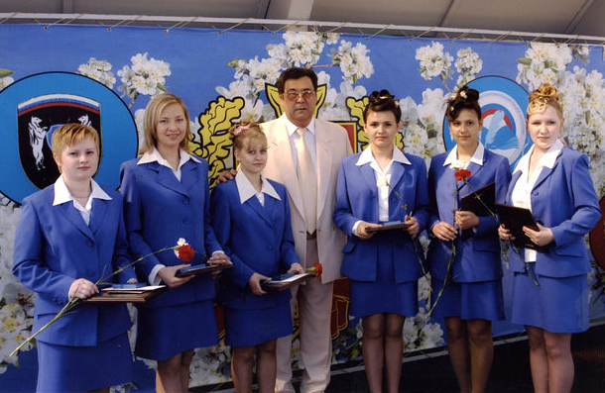

Slide 3
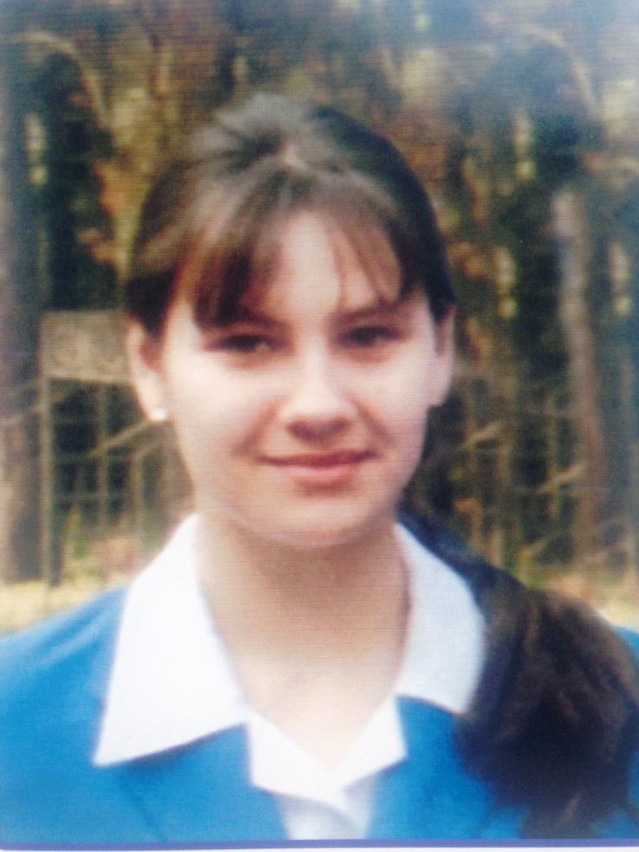
Дудукаленко Анастасия серебряная медаль
В 2003 г. заняла 2 место в областной олимпиаде по литературе и стала дипломантом Международной детско-юношеской конференции «Санкт-Петербург и мировая культура». В 2004 г. поступила в Кемеровский государственный университет на филологический факультет.

Slide 4
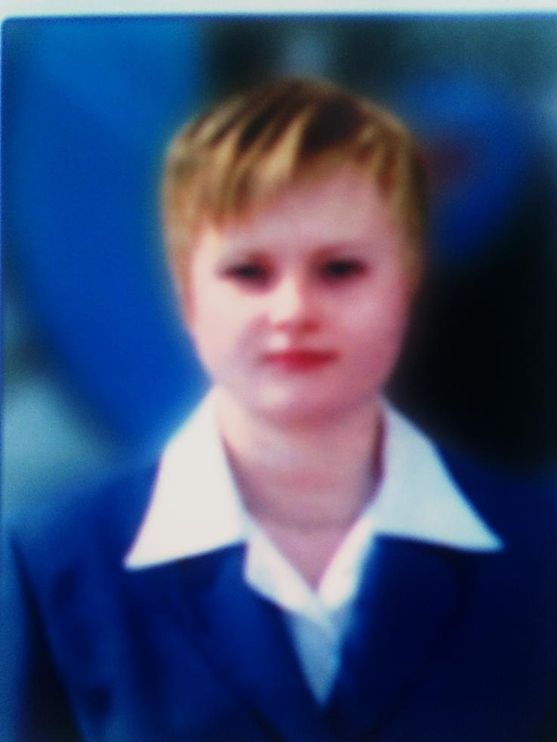
СЕМЁНОВА КРИСТИНА серебряная медаль
Была представителем научного общества гимназисток и Совета самоуправления гимназии. Дважды заняла 2 место в Российской научной конференции школьников «Открытие» (г. Ярославль)
В 2004 г. поступила в Кемеровский государственный университет на филологический факультет.

Slide 5
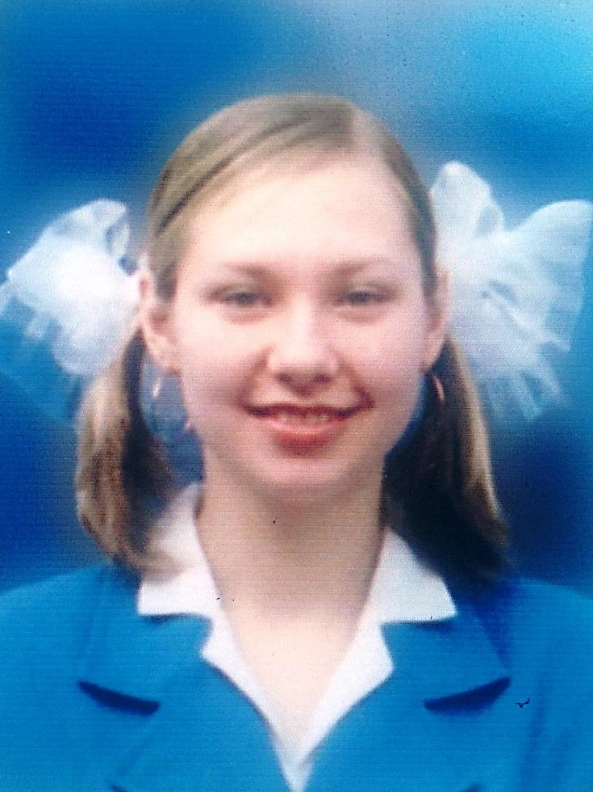
ТИХОМИРОВА АЛЁНА серебряная медаль
В 2004 г. заняла призовое место в областной олимпиаде по русскому языку. Дважды становилась дипломантом областной научно- практической гимназической конференции «Истоки».
В 2004 г. поступила в Кемеровский государственный университет на филологический факультет.

Slide 6
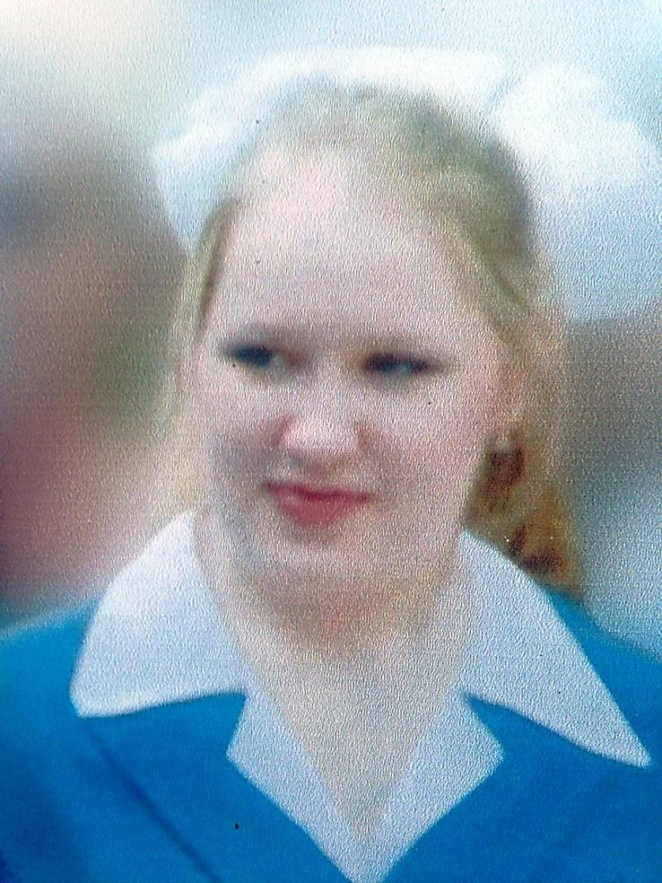
СОЛДАТЕНКО ЛЮБОВЬ серебряная медаль
В составе хореографической студии «Колокольчик» в 2003, 2004 гг. заняла 1-е место в Малых Дельфийских играх среди губернаторских образовательных учреждений.
В 2004 г. поступила в Кемеровский колледж статистики, экономики и информационных технологий, в 2005 г. в Томский политехнический университет на химико-технологический факультет.

Slide 7
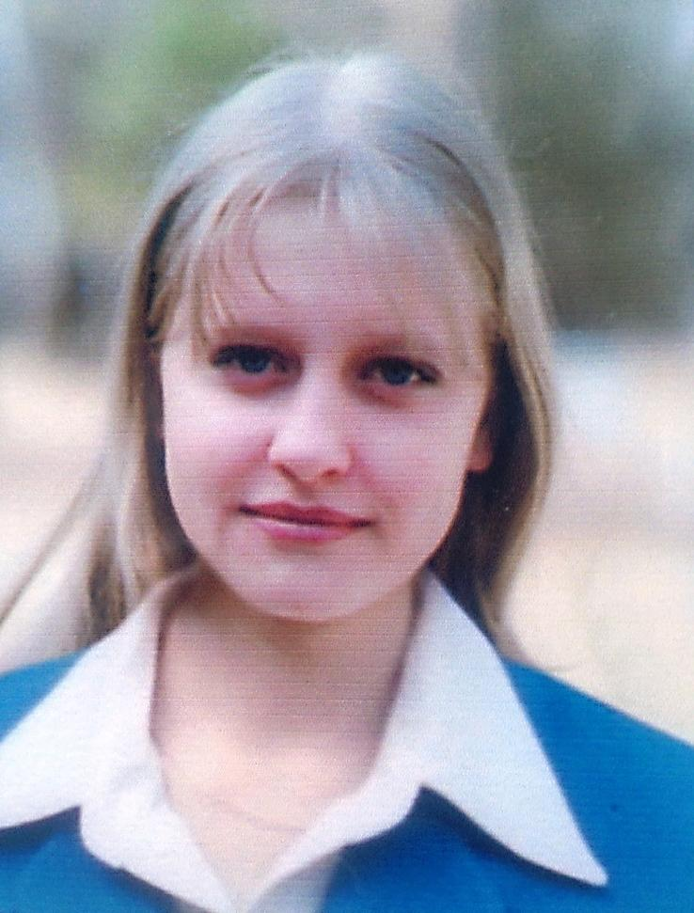
ЧАЙКИНА ЕВГЕНИЯ серебряная медаль
В составе хореографической студии «Колокольчик» в 2003, 2004 гг. заняла 1 место в Малых Дельфийских играх среди губернаторских образовательных учреждений.
В 2004 г. поступила в Кемеровский государственный университет культуры и искусств на специальность «Социальная педагогика».

Slide 8
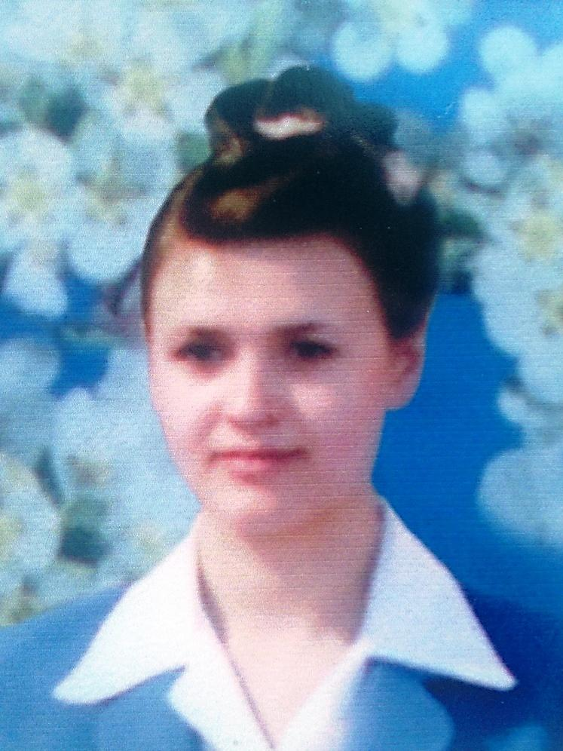
ЯДРОВА ЮЛИЯ серебряная медаль
Принимала активное участие в общественной жизни гимназии, была постоянной ведущей гимназических мероприятий.
В 2004 г. поступила в Томский университет систем управления и радиоэлектроники на гуманитарный факультет.

